Slide 1


Slide 2



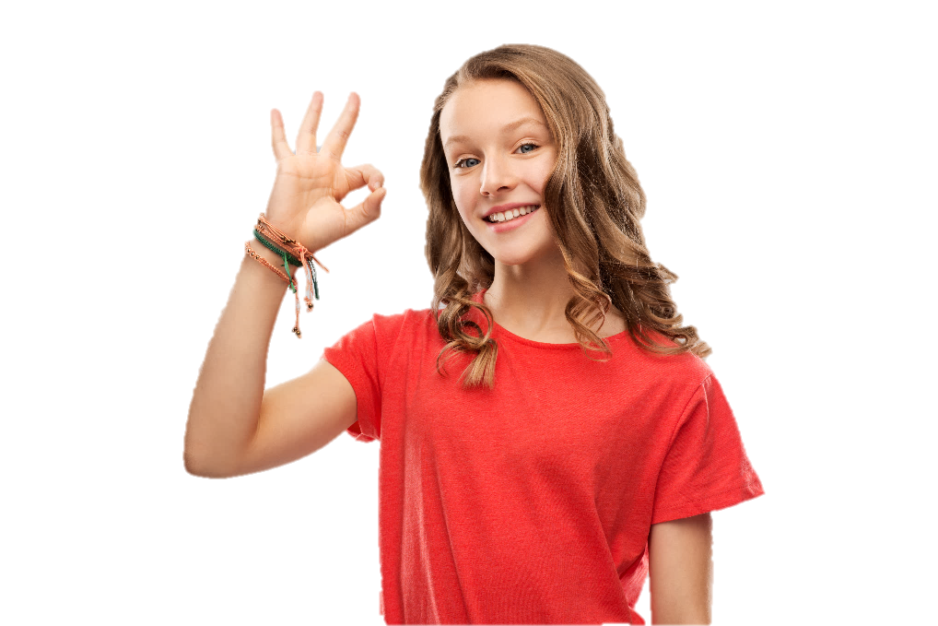

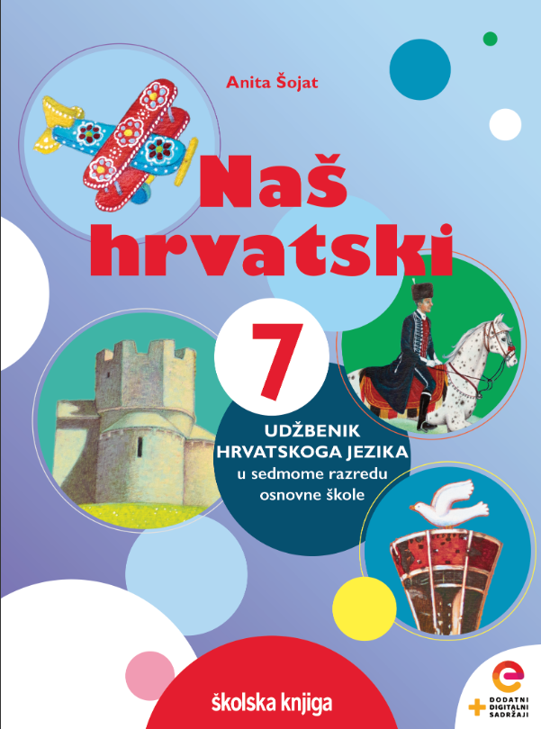



Jotacija

Slide 3

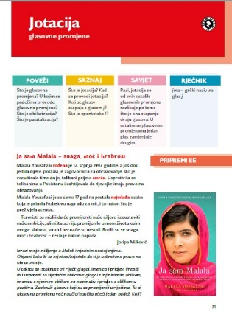
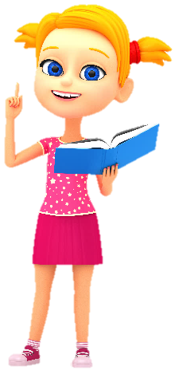
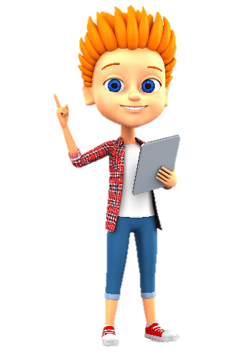

POVEŽI
Što je glasovna promjena? U kojim se padežima provode glasovne promjene? Što je sibilarizacija? Što je palatalizacija?

Slide 4

Malala Yousafzai rođena je 12. srpnja 1997. godine, a još dok je bila dijete, postala je zagovornica za obrazovanje, što je rezultiralo time da joj talibani prijete smrću. Usprotivila se talibanima u Pakistanu i zahtijevala da djevojke imaju pravo na obrazovanje.
Malala Yousafzai je sa samo 17 godina postala najmlađa osoba koja je primila Nobelovu nagradu za mir, i to nakon što je preživjela atentat.
PRIPREMI SE
roditi
U tekstu su istaknute tri riječi: glagol, imenica i pridjev. Prepiši ih i usporedi s riječima ispod teksta. Zaokruži glasove koji su se promijenili u riječima.
smrt
mlad

Slide 5
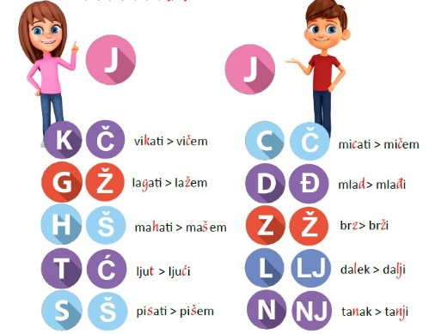
Učeći padeže, naučio/naučila si i glasovnu promjenu jotaciju, ali je nisi imenovao/imenovala. Koji se glasovi stapaju s glasom j? Što je jotacija?
NAUČI
JOTACIJA
Glasovna je promjena u kojoj se glasovi k, g, h, c, t, d, s, z, l, n stapaju s glasom j u nove glasove č, ž, š, ć, đ, š, ž, lj, nj.

Slide 6
Promotri kada se najčešće provodi jotacija.
a) glad + ju → glađu smrt + ju → smrću
NAUČI
– u instrumentalu jednine imenica ženskog roda
b) tanak – tan + ji → tanji brz – brz + ji → brži
KADA SE PROVODI JOTACIJA?
– u komparativu pridjeva
c) micati – mic + jem → mičem
moliti – mol + jah → moljah
mahati – mas + ji → maši
– u glagolskim oblicima: prezentu, imperfektu i imperativu

Slide 7
Promotri primjere. Što se dogodi kad se glas j nađe ispred glasova b, p, m, v? Što je epentetsko l?
NAUČI VIŠE
EPENTENSKO L
žaba – žab + l + ji > žablji
kap – kap + l + jem > kapljem
izlomiti – izlom + l + jen > izlomljen
zdrav – zdrav + l + je > zdravlje
Kada se između glasova b, p, m, v i glasa j umeće glas l koji se tada s glasom j stapa u lj.
Takvo umetnuto l zove se i epentetsko l.

Slide 8
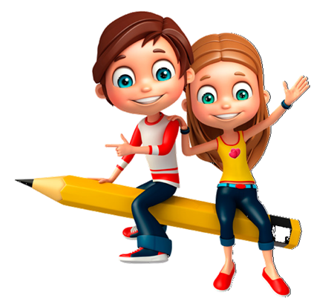
Razlikuješ li č i ć? U koji će se glas pri jotaciji uvijek stopiti glasovi k, c, a u koji glas t?
jak jači k + j = č
klicati kličem c + j = č
ljut ljući t + j = ć
TOČNO PIŠI I GOVORI
RAZLIKOVANJE Č I Ć
Pri jotaciji se glasovi k i c s glasom j uvijek stapaju u č, a glas t stopljen s glasom j daje ć.

Slide 9




__________(jesen, pridjev na -ji) večer tiho pada. ___________ (kesten, zbirna imenica) _________ (skakutati, prezent) po cesti. _________ (kap, mn., umanjenica) kiše postaju sve ______ (jak, komparativ). Listopad je.
________________________________________________________________________________________________________________
____________________
Jesenja
Kestenje
UVJEŽBAVANJE
skakuće
Kapljice
Dopuni tekst zadanim oblicima, a zatim prikaži njihov nastanak.
jače
jesen + -je > jesenje
kesten + -je > kestenje
Koje se glasovne promjene pojavljuju?
skakut (ati) + -je > skakuće
kap + l + -je > kaplje
jak + -je > jače
Glasovne promjene su: ___________________________________
jotacija i jotacija s umetnutim l

Slide 10






Pronađi parove riječi u kojima prepoznaješ jotaciju.
Provjeri svoje znanje o jotacije u kvizu.
PONOVI
Vrednuj svoje znanje rješavajući izlaznu karticu.
U igri poveži glasove s parom od kojeg su nastali.
Dopuni rečenicu riječima u kojima se događa jotacija.

